Slide 1
ЯСНОГОРОДСЬКА ЗОШ
І-ІІІ ступенів

Slide 2
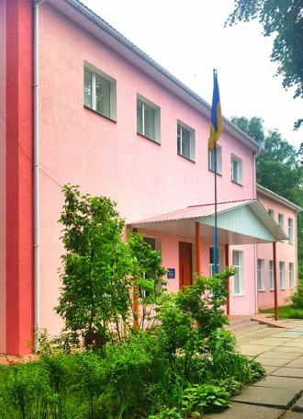
Організація освітнього процесу в Ясногородській загальноосвітній школі в умовах карантину шляхом використання дистанційних технологій

Slide 3
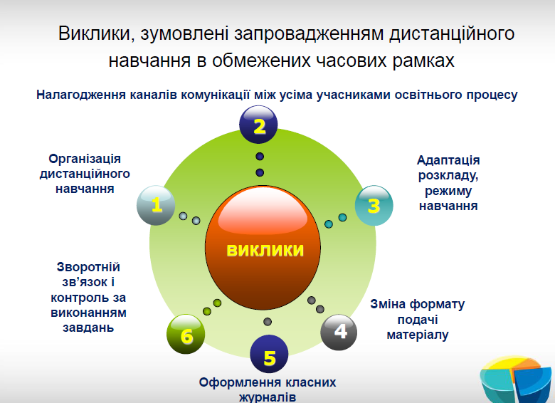

Slide 4
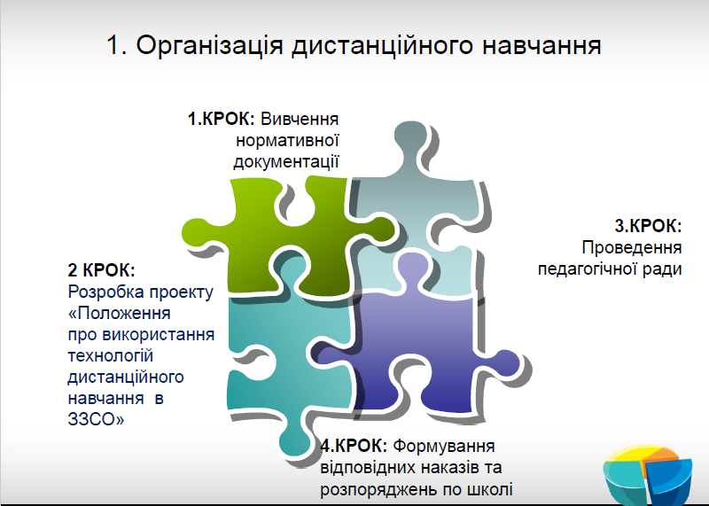

Slide 5
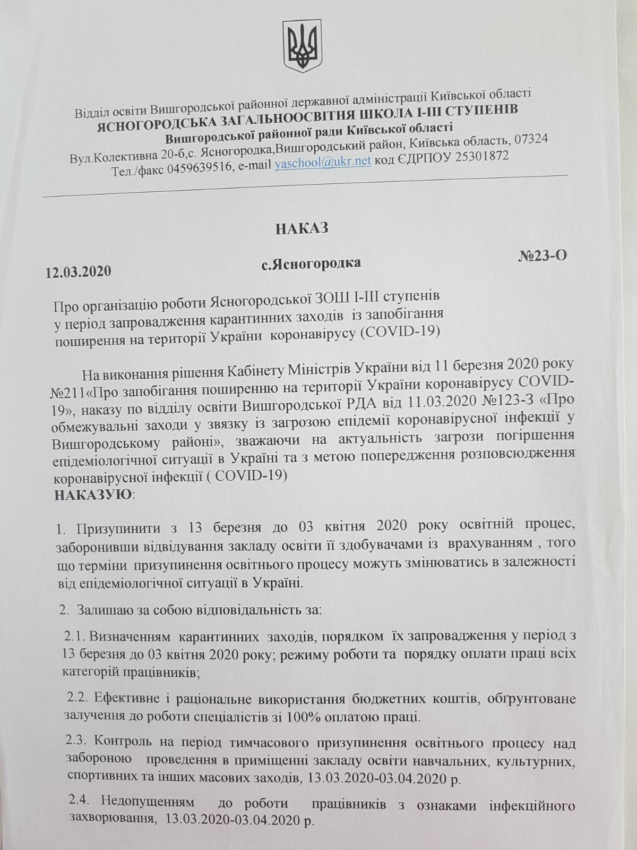
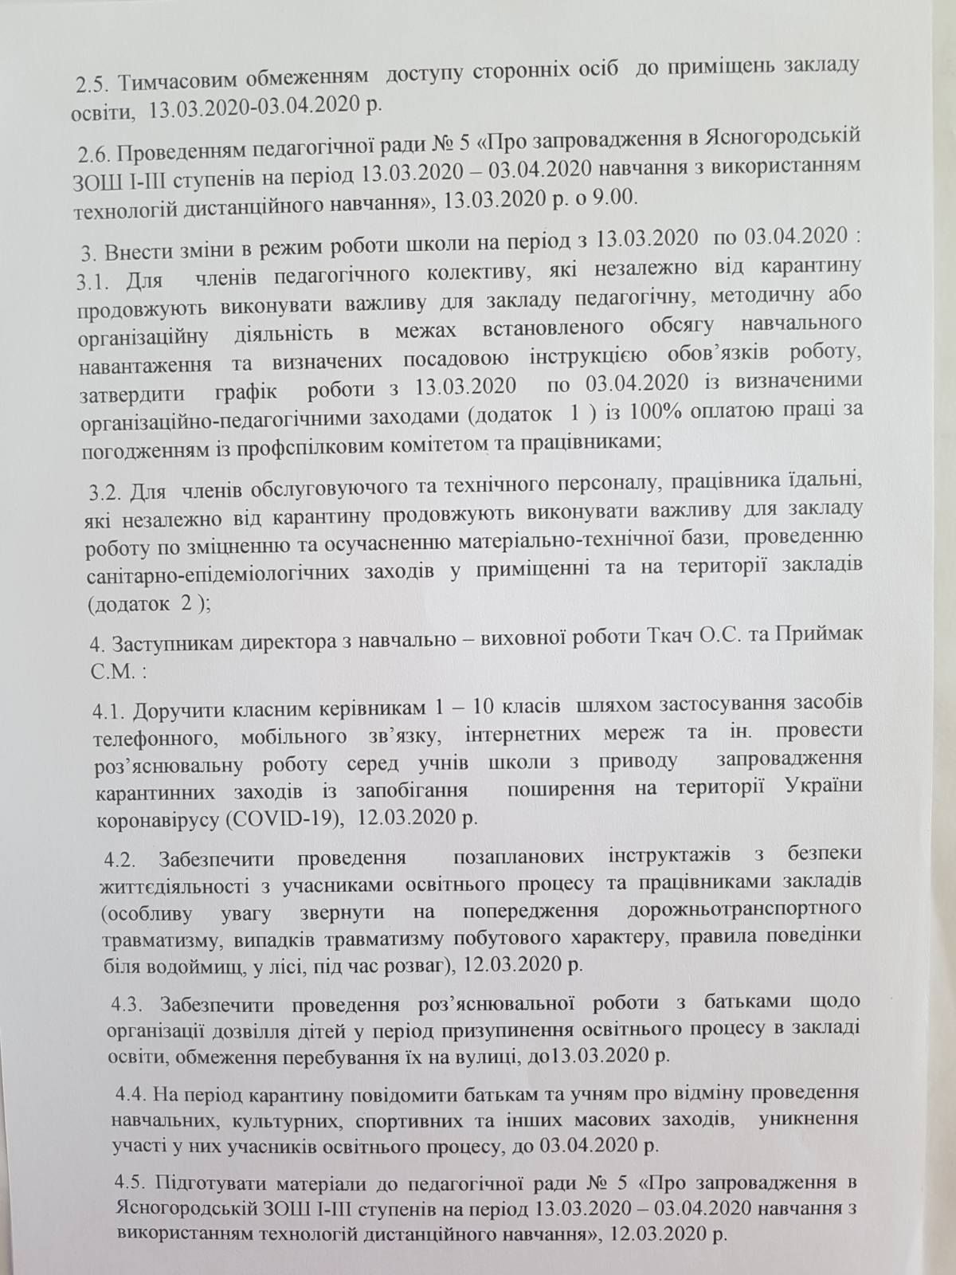
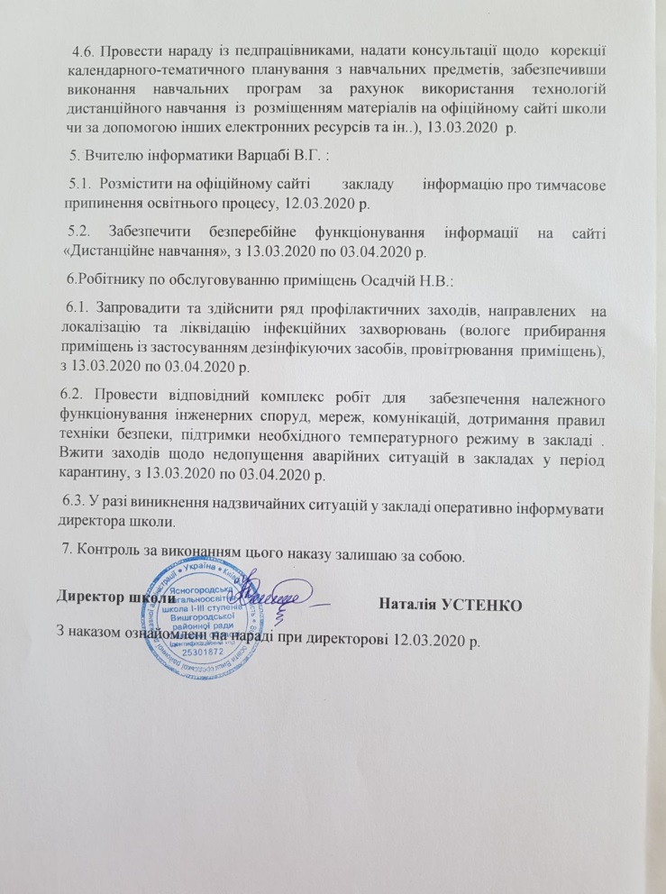
Наказ по школі «Про організацію роботи Ясногородської ЗОШ І-ІІІ ступенів у період запровадження карантинних заходів із запобігання поширення на території україни коронавірусу (covid-19)» http://yasnohorodka-school.edukit.kiev.ua/organizaciya_roboti_pid_chas_karantinu/nakaz_po_shkoli_pro_organizaciyu_roboti_yasnogorodsjkoi_zosh_i-iii_stupeniv_u_period_zaprovadzhennya_karantinnih_zahodiv_iz_zapobigannya_poshirennya_na_teritorii_ukraini_koronavirusu_covid-19/

Slide 6
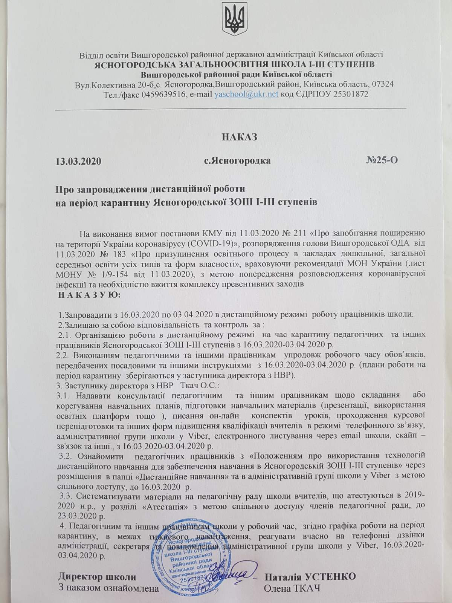
Наказ «Про запровадження дистанційної роботи на період карантину Ясногородської ЗОШ І-ІІІ ступенів» http://yasnohorodka-school.edukit.kiev.ua/organizaciya_roboti_pid_chas_karantinu/nakaz_pro_zaprovadzhennya_distancijnoi_roboti_na_period_karantinu_yasnogorodsjkoi_zosh_i-iii_stupeniv/

Slide 7
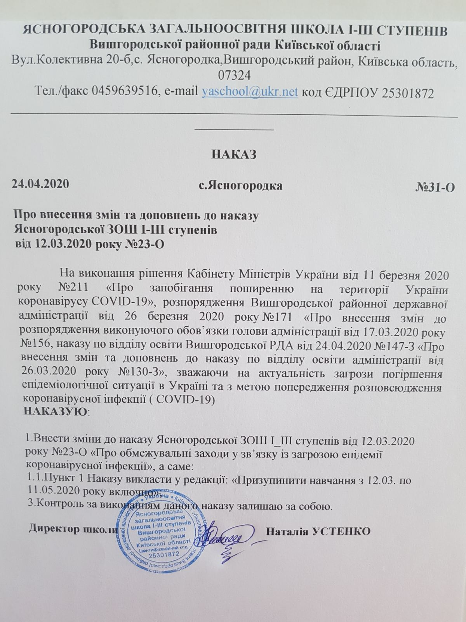
Наказ про внесення змін та доповнень до наказу Ясногородської ЗОШ І-ІІІ ступенів від 12.03.2020 року №23-О http://yasnohorodka-school.edukit.kiev.ua/organizaciya_roboti_pid_chas_karantinu/nakaz_pro_vnesennya_zmin_ta_dopovnenj_do_nakazu_yasnogorodsjkoi_zosh_i-iii_stupeniv_vid_12_03_2020_roku_23-o/

Slide 8
Налагодження каналів комунікацій між усіма учасниками освітнього процесу
Сайт школи: http://yasnohorodka-school.edukit.kiev.ua/
Засоби звязку: «Viber «, «Messenger», «Telegram», Електронна пошта, телефонний зв’язок.
Соціальні мережі «Facebook»
«ZOOM» відеозв*язок платформа «Classroom»

Slide 9
Комунікації через соціальні мережі
Термінові повідомлення для всіх учасників освітнього процесу
Розміщення оголошення про запровадження карантинних заходів в закладі
Повідомлення для батьків
Інфографіка від МОН

Slide 10

Комунікації через Viber всіх учасників освітнього процесу
Заклад має групи у Viber:
Вчителів
Кожного класу окремо
Перевага: швидка передача інформації невеликого змісту, можливість отримати зворотній зв’язок
Недолік: перевантаження інформації, недотримання особистого простору учасників групи

Slide 11
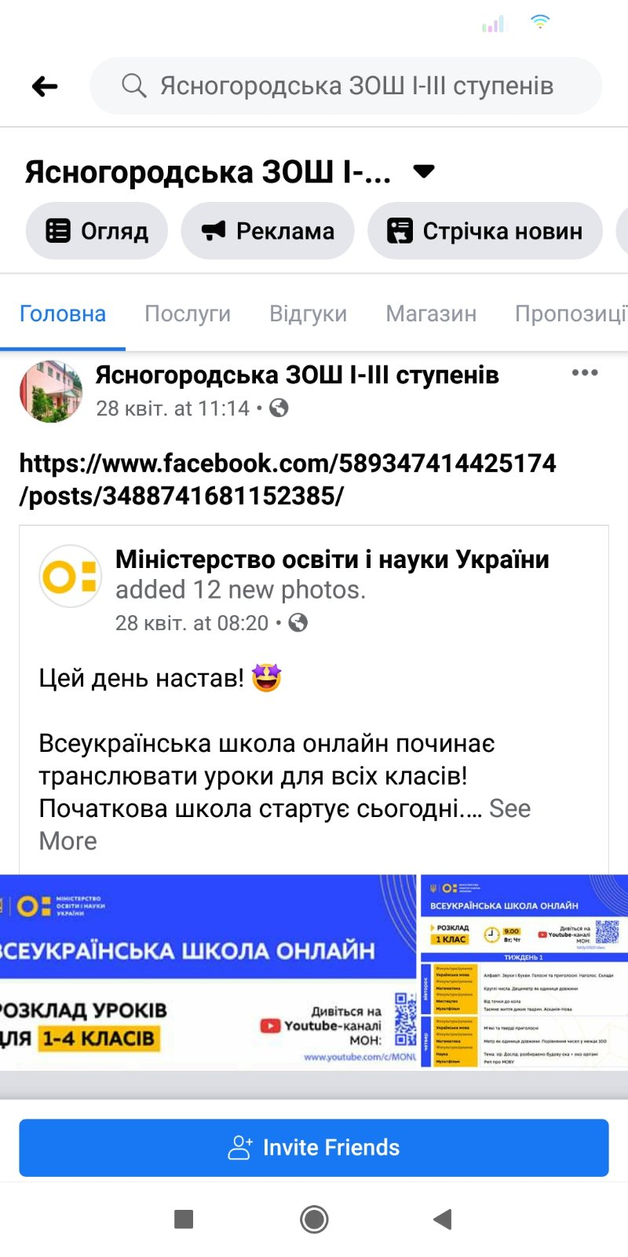
«Комунікація через соціальну мережу «Facebook»
Розміщення повідомлень для всіх учасників освітнього процесу
Швидке поширення інформації серед учасників освітнього процесу
Обмін досвідом у короткі часові проміжки між різними закладами України

Slide 12
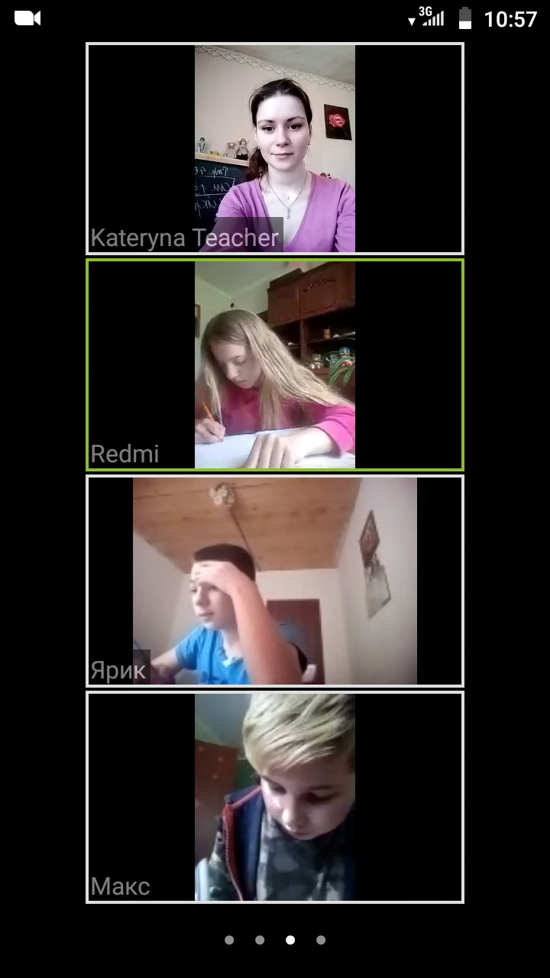
Комунікація через ZOOM усіх учасників освітнього процесу
Проведення:
Уроків
Консультацій
Нарад

Slide 13


Заміна формату подачі матеріалу
Реєстрація на освітніх платформах, які надали безкоштовний доступ
 | Обов'язковий формат уроків із поясненням від учителя, посилання на різні джерела
 |  | Відео-уроки власного виробництва через ZOOM, VIBER, Телеуроки
 |  |  | Змістовне наповнення уроків, додатковий матеріал

Slide 14

Реєстрація на освітніх платформах
Завдання адміністрації – оперативно надавати інформацію щодо відповідних освітніх продуктів.
Завдання вчителя – зрозуміти, які саме платформи будуть ефективними і успішними в різних класах. Кожен вчитель обирав платформи особисто: «Classroom», «Classtime».

Slide 15

Обов'язковий формат уроків із поясненням від учителя
Розробки уроків повинні бути:
Візуалізованими
Легко відкриватися за посиланням та завантажуватися
Матеріал повинен обиратися вчителем у полегшеному форматі і не містити другорядної інформації, можливі проміжні завдання.
Постулат – розробка уроку для учня

Slide 16
Зворотній зв’язок і контроль за виконанням завдань
Постійна комунікація з батьками, учнями, класними керівниками
Освітні платформи надають широкі можливості щодо спрощення зворотнього зв'язку
Створення електронної бази відповідей учнів кожним вчителем
Отримання відповідей учнів через відеозв´язок , тестування тощо

Slide 17
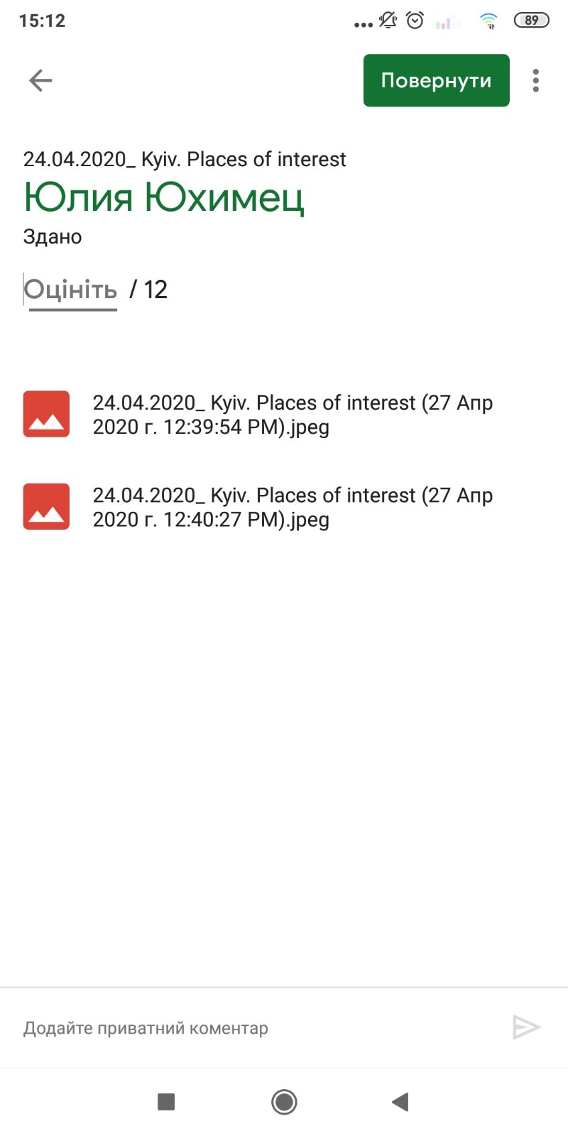
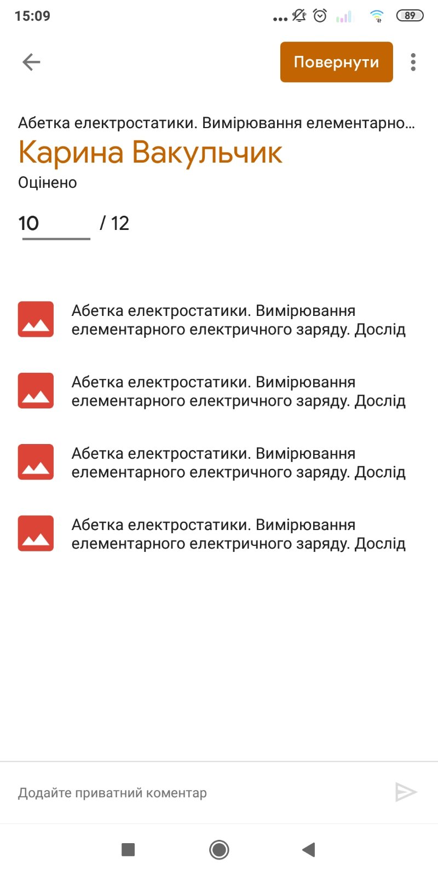
Створення електронної бази відповідей учнів кожним вчителем

